Slide 1
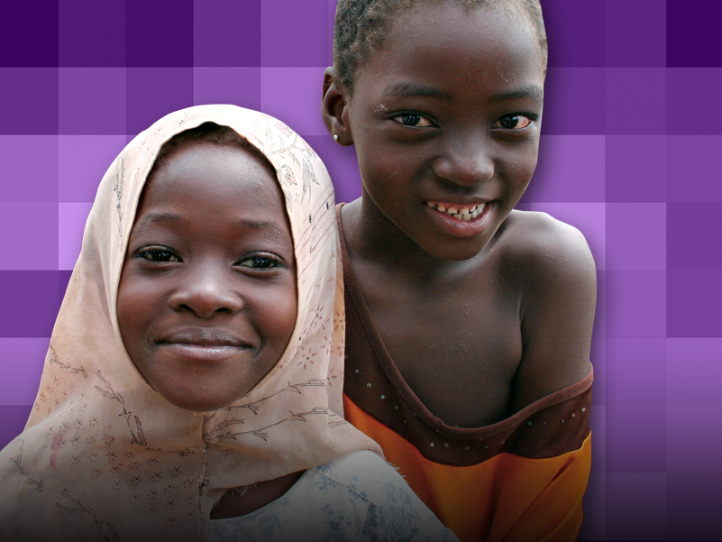
FUNDACIÓN LIONS CLUBS INTERNATIONAL
Folleto descriptivo de Una vacuna, una vida: Iniciativa Leonística contra el Sarampión

Slide 2
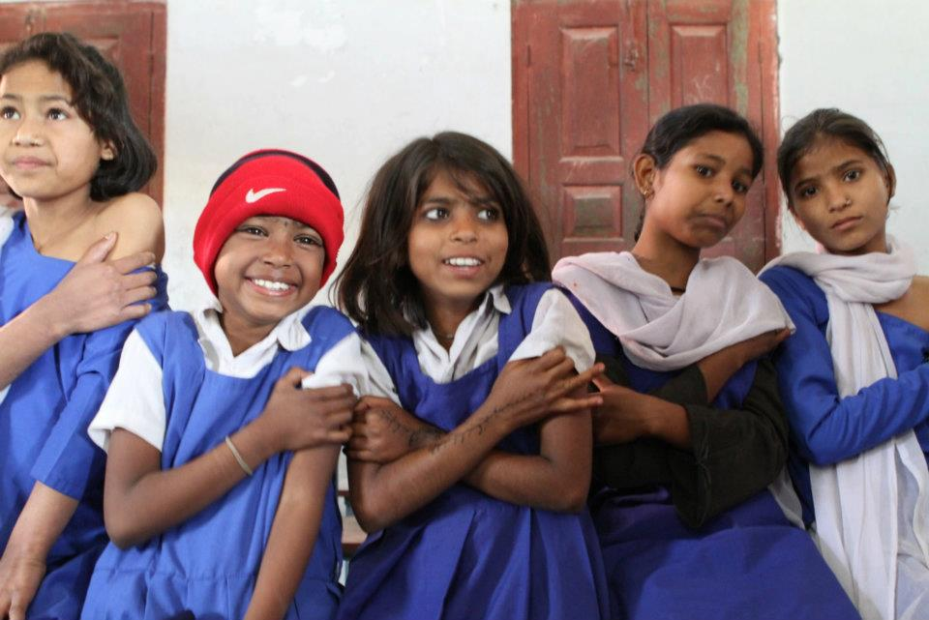
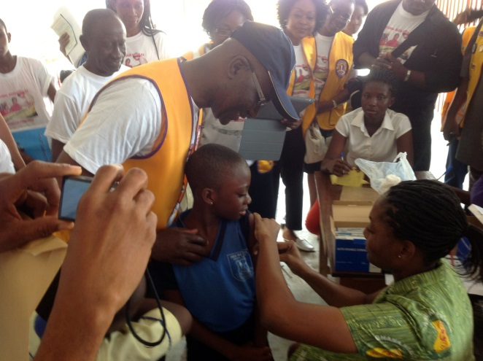
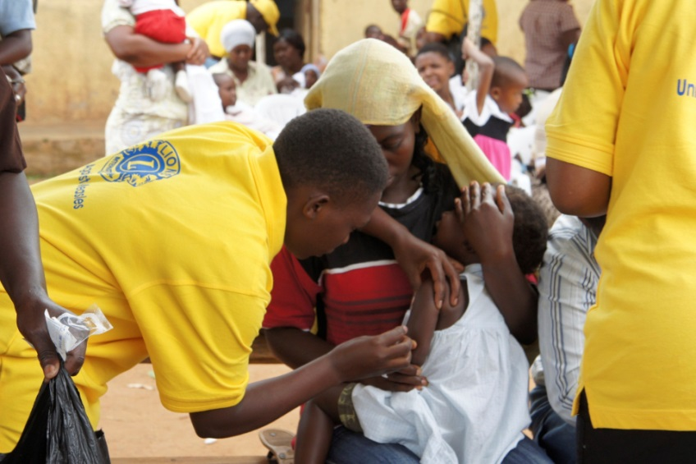
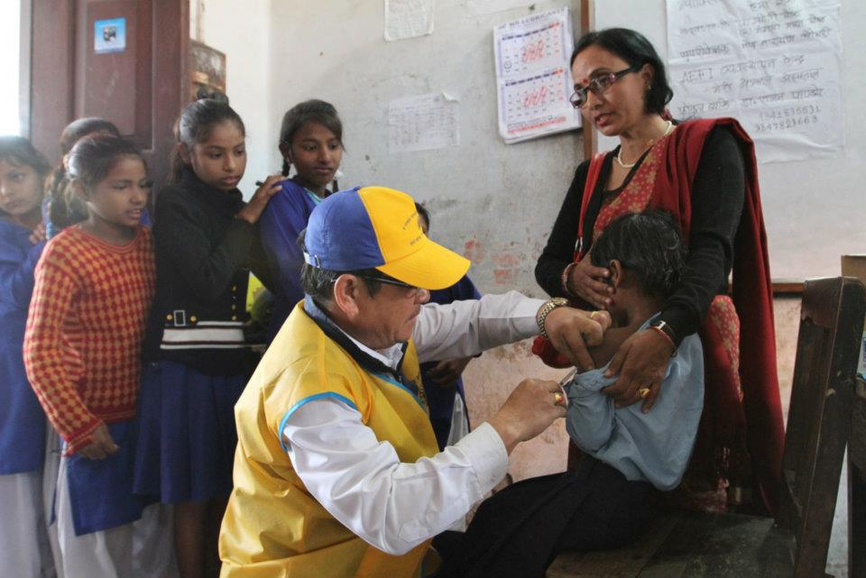
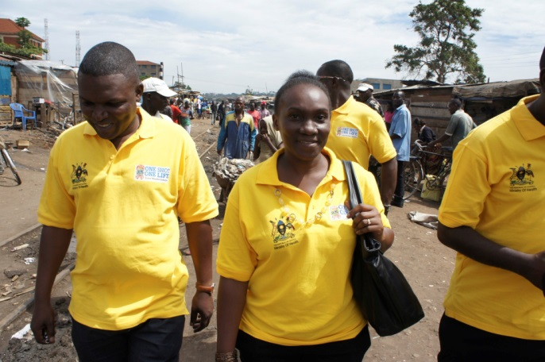
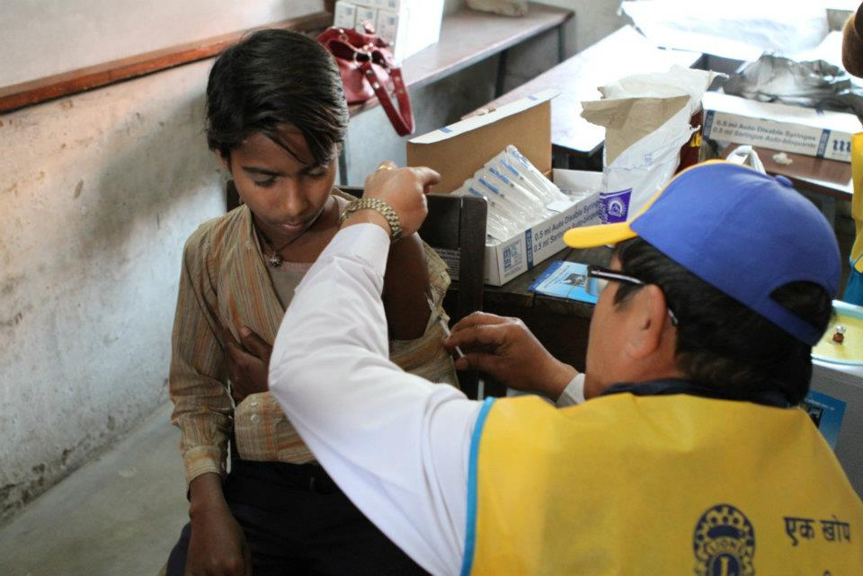
Los Leones en acción
Notes:
Los Leones han luchado activamente para eliminar el sarampión desde 2010, cuando los Leones y LCIF se aliaron con la Iniciativa contra el Sarampión y la Rubéola, y la Fundación Bill y Melinda Gates, para llevar a cabo programas piloto en países africanos, vacunando a más de 41 millones de niños.
En los últimos años, los Leones han desempeñado un papel central en las iniciativas de movilización social, junto con los líderes locales, coordinando publicidad en la comunidad y trabajando como voluntarios en los centros de vacunación. Millones de niños han sido vacunados gracias al esfuerzo realizado por los Leones en sus comunidades. ¿Pero por qué es la lucha para eliminar el sarampión tan importante?

Slide 3
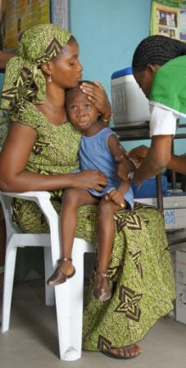
Sarampión: Un desafío para los Leones y el mundo
El sarampión roba la vida de 335 niños cada día: más de 122.000 por año. Y es completamente evitable.
Los Leones se han comprometido a seguir combatiéndolo.
¡Los niños de comunidades alrededor del mundo necesitan su ayuda para protegerse de la infección del sarampión!
Notes:
A diario, el sarampión se cobra la vida de 335 niños. Eso es más de 122.000 niños por año. Y es completamente evitable. La mayoría de vosotros en este salón puede estar familiarizado con el sarampión. Pero quizás no estén familiarizados con el impacto devastador que el sarampión tiene alrededor del mundo, y las razones que han hecho que los Leones se comprometan a combatirlo.
Hoy, sabréis esas razones - y yo espero que os unáis a la batalla. Solo ganaremos el combate contra el sarampión con vuestra ayuda y la ayuda de vuestros compañeros Leones.

Slide 4
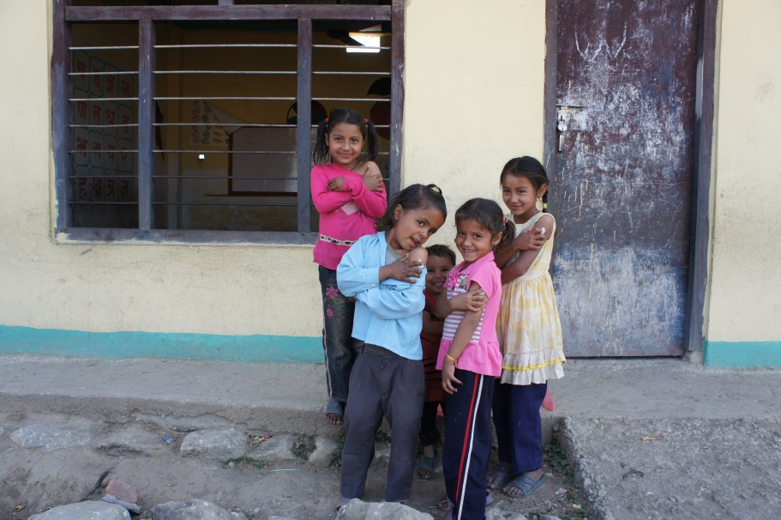
¿Qué es el sarampión?
El sarampión es...
Una de las cinco enfermedades mortales en el mundo que puede evitarse con las vacunas
Fácil de prevenir - la vacuna cuesta menos de US$1
Está en todas partes del mundo
Una de las enfermedades más contagiosas
Notes:
Quisiera contarles un un poco sobre el sarampión.
El sarampión es una de las cinco enfermedades mortales en el mundo que puede evitarse con las vacunas
Es fácil y económico prevenirlo. La vacuna cuesta menos de US$1 y da inmunidad para toda la vida.
Está en todas partes del mundo - las epidemias de sarampión han ocurrido en cada continente y en todos los climas
El sarampión es una de las enfermedades más contagiosas – 90% de los expuestos al virus del sarampión lo contraerán si no están inmunizados

Slide 5
Un nuevo desafío
Nueva asociación con la Alianza GAVI
US$30 millones para 2017
Aporte de 1 dólar por cada dólar donado por el Fondo de Equiparación de GAVI
Continuación del esfuerzo de los Leones para hacer del sarampión una cosa del pasado
US$60M
Socios de fondos equiparados de GAVI
Notes:
En julio de 2013 anunciamos una nueva sociedad con la Alianza GAVI. Esta nueva sociedad permite a LCIF y los Leones a continuar nuestros esfuerzos de recaudación de fondos y alianza en el campo muy similares a los que hemos efectuado desde 2010, y que ayudarán a proteger decenas de millones de niños en los países más pobres del mundo contra el sarampión.
Los Leones se han comprometido a recaudar 30 millones de dólares antes de nuestro centenario en 2017. Los fondos recaudados por los Leones serán equiparados en un monto equivalente por los socios de equiparación de GAVI, el departamento de Desarrollo Internacional del Reino Unido (DFID) y por la Fundación Bill y Melinda Gates, lo que representará una recaudación total de 60 millones de dólares. A través de nuestros esfuerzos conjuntos con GAVI y otros aliados, mejoraremos el acceso a los servicios de vacunación de calidad en todos los niveles: nacional, local y mundial, para beneficiar a los niños alrededor del mundo.
Los Leones también desempeñarán un papel central en las iniciativas de movilización social, junto con los líderes locales, coordinando publicidad en la comunidad y trabajando como voluntarios en los centros de vacunación. Gracias a nuestros esfuerzos de recaudación de fondos y activismo, los Leones ayudarán a inmunizar a más de 114 millones de niños.

Slide 6
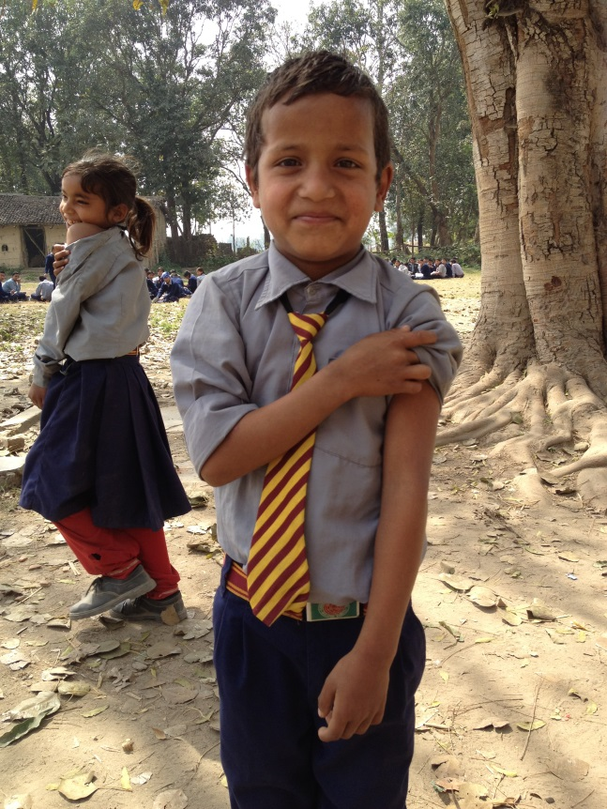
Alianza GAVI
Alianza Global para la Vacunación e Inmunización (GAVI, por su sigla en inglés)
Misión: Salvar la vida de los niños y proteger la salud de la gente aumentando el acceso de los países más pobres del mundo a la inmunización.
440 millones de niños inmunizados
Nosotros Cuidamos. Nosotros Servimos. Nosotros Logramos.
Notes:
La Alianza GAVI fue establecida en 2000 como Alianza Global para Vacunas e Inmunización (GAVI) para financiar la vacunación de niños en más de 70 de los países más pobres del mundo. La misión de GAVI es salvar la vida de los niños y proteger la salud de la gente aumentando el acceso de los países más pobres del mundo a la inmunización.
Desde el año 2000, se ha inmunizado a 440 millones de niños adicionales contra las enfermedades prevenibles por vacunas más importantes, como el sarampión, en los países más pobres del mundo, con el respaldo de GAVI, previniendo aproximadamente seis millones de muertes futuras.

Slide 7
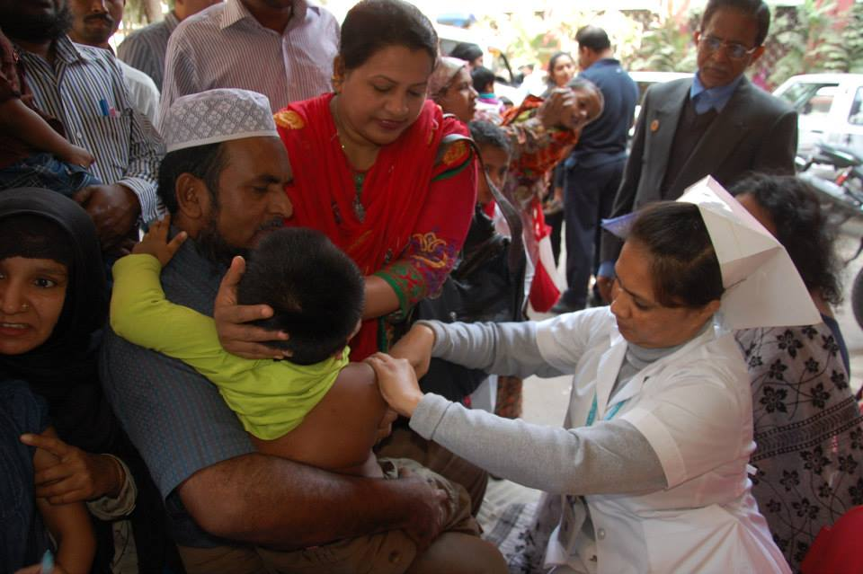
¿Por qué atender el sarampión?
¿Qué áreas del mundo en la actualidad están afectadas por el sarampión?
Países en vías de desarrollo
África
África, Asia y Europa
Todas las partes del mundo están afectadas por el sarampión
Nosotros Cuidamos. Nosotros Servimos. Nosotros Logramos.
Notes:
Ahora les haré unas cuantas preguntas. ¡Si saben la respuesta denla en voz alta!
¿Qué áreas del mundo en la actualidad están afectadas por el sarampión?
Países en vías de desarrollo
África
África, Asia y Europa
Todas las partes del mundo están afectadas por el sarampión

Slide 8
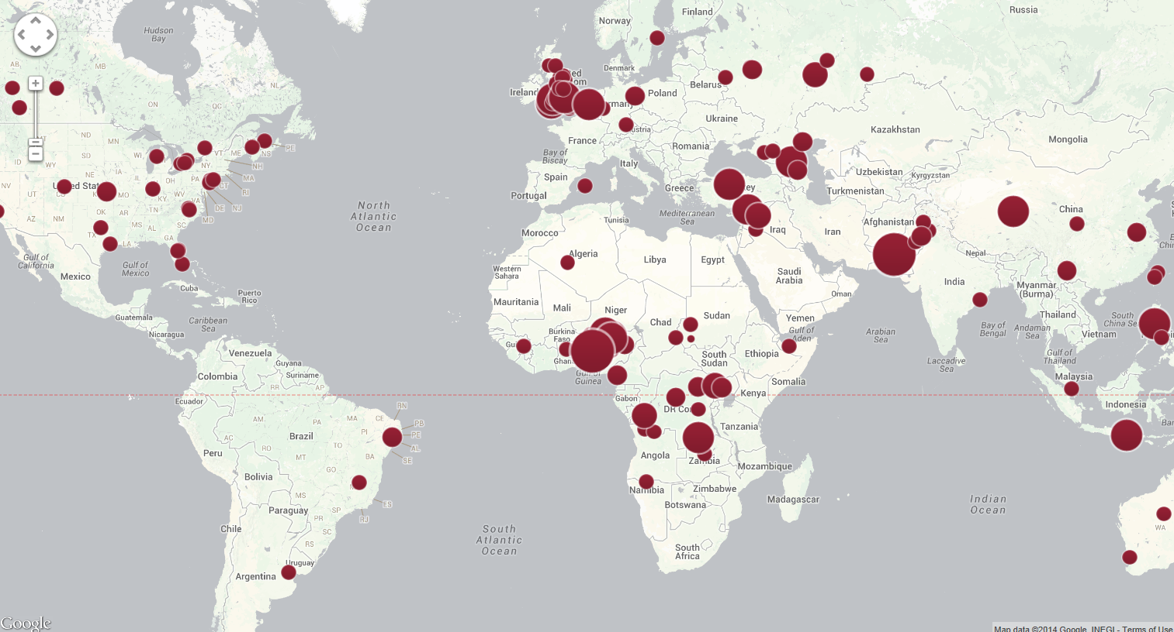
Desafíos en la actualidad
D. El sarampión afecta todas las partes del mundo
Brotes en 2013
Notes:
Los puntos en este mapa indican todas los lugares que han sufrido brotes de sarampión el año pasado. Como ven, todas las partes del mundo están afectadas por el sarampión. Aun aquellas áreas del mundo (las Américas y Europa) en las que existe control del sarampión han tenido brotes de sarampión cuando la población no recibe un alto nivel de vacunación.
Muchos países del mundo han declarado la erradicación del sarampión, pero frecuentemente la enfermedad se sigue transmitiendo en poblaciones no vacunadas por residentes que vuelven del extranjero o por visitantes. Si su familia viaja al extranjero y entra en contacto con una persona que tiene el virus del sarampión, no tendrá problemas porque ha sido vacunada contra el sarampión. ¿Pero qué pasaría si vuestro hijo o nieto menor de un año de edad, demasiado pequeño para recibir la vacuna, entra en contacto con alguien que tiene el virus del sarampión? Las consecuencias pueden ser mortales. Es por eso que los Leones se han unido a la lucha por eliminar el sarampión.

Slide 9
¿Por qué enfocarse en el sarampión?
¿Cuáles de estos efectos secundarios graves podrían resultar de una infección de sarampión y causar complicaciones de salud o la muerte a los niños?
Ceguera por cicatrices en la córnea
Encefalitis
Neumonía
Diarrea severa
Todos los anteriores
Nosotros Cuidamos. Nosotros Servimos. Nosotros Logramos.
Notes:
El sarampión es una enfermedad peligrosa que puede causar mucho daño, en particular en los países en vías de desarrollo. ¿Cuáles de estos efectos secundarios graves pensáis vosotros que podrían resultar de una infección de sarampión?
Ceguera por cicatrices en la córnea
Encefalitis
Neumonía
Diarrea severa
Todos los anteriores

Slide 10
¿Por qué enfocarse en el sarampión?
E: Todos los anteriores. Cerca de 1/3 de
los casos de sarampión desarrolla
complicaciones, incluyendo:
Cicatrices en la córnea y ceguera
Encefalitis
Neumonía
Diarrea grave
Nosotros Cuidamos. Nosotros Servimos. Nosotros Logramos.
Notes:
Los que seleccionaron la respuesta E, todos los anteriores, tienen razón. Cerca de 1/3 de los casos de sarampión desarrolla complicaciones, incluyendo cicatrices en la córnea y ceguera, encefalitis, pulmonía y diarrea grave. Estas complicaciones son aun más peligrosas en áreas del mundo que carecen de servicios adecuados de salud para los niños, o en donde los niños sufren de problemas crónicos de la salud debido a la falta de alimentación y agua potable u otros males.

Slide 11
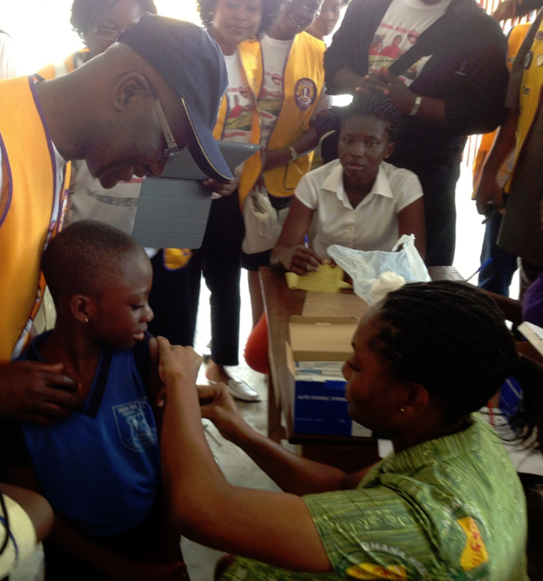
¿Por qué enfocarse en el sarampión?
¿Cuántas muertes se han evitado a partir del 2001 con los esfuerzos de vacunación contra el sarampión?
2,3 millones
5,8 millones
7,1 millones
13,8 millones
20,2 millones
Nosotros Cuidamos. Nosotros Servimos. Nosotros Logramos.
Notes:
¿Cuántas muertes creéis que se han evitado a partir del 2001, con los esfuerzos de vacunación contra el sarampión?

Slide 12
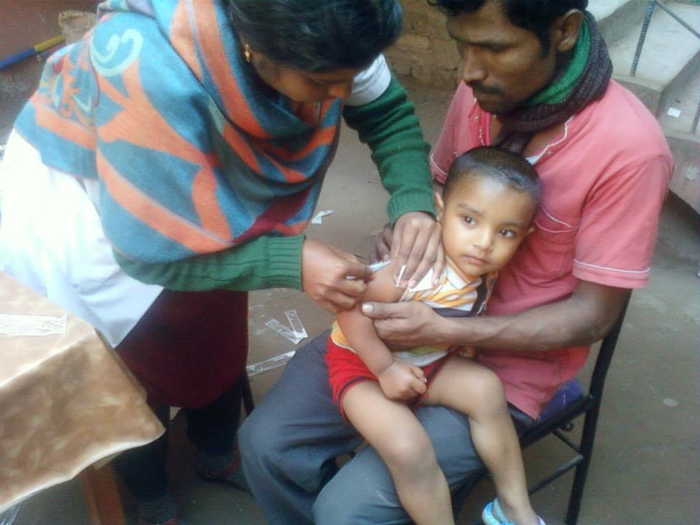
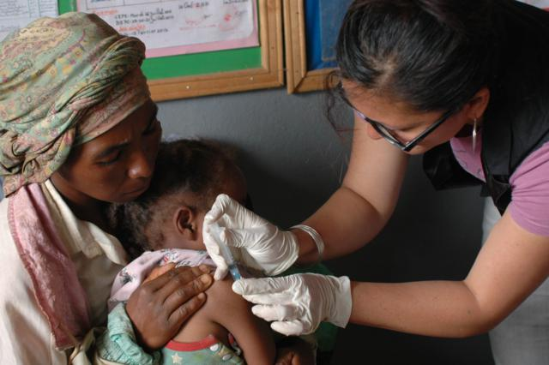
¿Por qué enfocarse en el sarampión?
D. 13,8 millones, ¡las muertes que se han evitado!
Nosotros Cuidamos. Nosotros Servimos. Nosotros Logramos.
Notes:
La respuesta es alentadora – ¡13,8 millones de muertes se han evitado! Las vacunas tienen el poder no solo de salvar, sino también de transformar vidas, al proteger contra la enfermedad. Los niños vacunados tendrán la oportunidad de crecer con salud, ir a la escuela y mejorar sus vidas. Por solo 1 dólar se puede vacunar a un niño contra el sarampión. Esta es una de las intervenciones de salud económicamente más efectivas disponibles.

Slide 13
¿Por qué enfocarse en el sarampión?
Reducción del 78% en muertes debidas al sarampión desde 2000
Nosotros Cuidamos. Nosotros Servimos. Nosotros Logramos.
Notes:
¡Los resultados son increíbles! Gracias al trabajo de los Leones y de nuestros socios, se han salvado millones de vidas. Pero todavía queda mucho por hacer. 335 niños todavía mueren debido al sarampión todos los días: esto equivale a 14 muertes por hora.

Slide 14
La generosidad de los Leones en acción
Donaciones de los Leones
LCIF
Alianza GAVI
Vacunas a países
Capacitación de personal
Los Leones movilizan las comunidades
Niños vacunados - ¡Vidas salvadas!
Nosotros Cuidamos. Nosotros Servimos. Nosotros Logramos.
Notes:
Como han podido ver, el respaldo de los Leones ha reducido las muertes por sarampión alrededor del mundo, pero ¿cuál es la trayectoria tomada por su donación para alcanzar estos increíbles resultados?
Hacer clic una vez con el ratón
Los clubes y Leones generosos respaldan Una vacuna, una vida donando fondos a LCIF.
Hacer clic dos veces con el ratón
LCIF respalda a GAVI
Hacer clic una vez con el ratón
GAVI compra las vacunas al menor costo y después las distribuye a países prioritarios donde hay numerosos brotes de sarampión y los padres no tienen acceso a servicios de inmunización que podrían proteger a sus niños contra el sarampión. Factores tales como la pobreza, los sistemas de salud deficientes y la falta de información impiden que las familias obtengan atención médica preventiva.
Hacer clic dos veces con el ratón
Se capacita a los trabajadores de salud para los eventos de vacunación en todo el país. Los Leones trabajan con líderes locales para difundir los eventos de vacunación en la comunidad. Los Leones trabajan activamente para alentar a las familias a que traigan a sus niños para ser vacunados. Los Leones distribuyen volantes, van de puerta en puerta, organizan medios de transporte para que las familias puedan llegar a los eventos, y se ofrecen de voluntarios en los días de vacunación.
Hacer clic una vez con el ratón
Los Leones trabajan intensamente en cada etapa del proceso, desde colaborar con GAVI y funcionarios sanitarios, hasta organizar campañas de vacunación, promover eventos de vacunación en sus comunidades y hacer trabajo voluntario durante los eventos.
El resultado de la dedicación, esfuerzo y generosidad de los Leones es increíble. ¡Salvamos la vida de millones de niños!

Slide 15
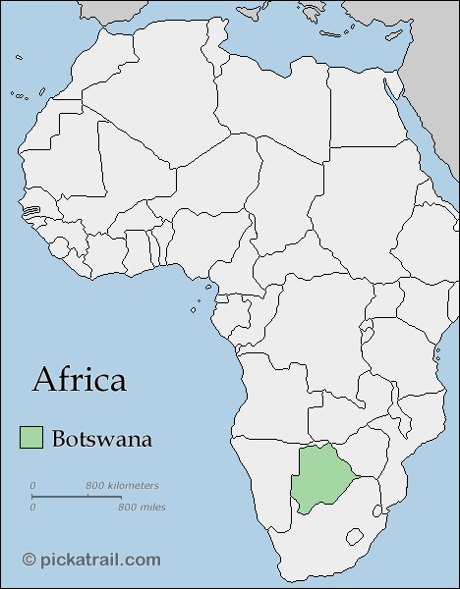
Los Leones hacen del sarampión una cosa del pasado - Un ejemplo de Botsuana
Campaña de vacunación nacional
Casi 200.000 niños inmunizados
Los Leones jugaron un papel clave en las actividades de extensión
Espectáculos programados
Visitas de puerta en puerta
Transporte de familias
Caravana organizada de actividades de extensión
Nosotros Cuidamos. Nosotros Servimos. Nosotros Logramos.
Notes:
Este es solo un ejemplo de Leones que trabajan en su comunidad para que el sarampión sea una cosa del pasado.
A comienzos de noviembre, los Leones de Botsuana ayudaron al Ministerio de Salud del país con una campaña de cinco días para vacunar al 95 por ciento de los niños menores de 5 años de edad y darles suplementos de vitamina A y píldoras para eliminar la lombriz. Se inmunizó a casi 200.000 niños durante la campaña.
Los Leones jugaron un papel clave en difundir el mensaje sobre la campaña. Los Leones ayudaron en todo el país a alquilar sistemas de altavoces, camiones con remolque y hasta caravanas de vehículos para difundir mensajes sobre la próxima campaña de vacunación directamente a la población.
En una zona del país, dos equipos de Leones fueron de puerta en puerta para recordar a las familias que lleven a sus hijos a vacunarlos. En Tonota, al este de Botsuana, los Leones ayudaron a pagar por un autobús para llevar a familias de áreas remotas hasta el pueblo para que no se pierdan la oportunidad para ser vacunados.

Slide 16
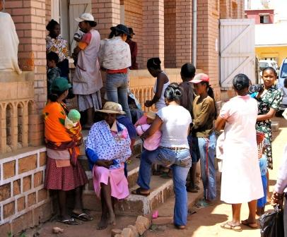
¿Cómo podéis
ayudar vosotros?
Una vacuna,
una vida
Notes:
Ahora que conocéis el problema que causa el sarampión, quizás os estés preguntando cómo vosotros y sus compañeros Leones podrían ayudar. Podéis ayudar de muchas maneras valiosas, incluyendo informar a los Leones y no Leones sobre el sarampión para crear conciencia de lo importante que es la vacunación. Pero lo más importante que podrían hacer vosotros y sus clubes de inmediato es recaudar fondos para la iniciativa Una vacuna, Una vida.

Slide 17
¡Hagan una donación – y hagan que cuente!
Si su club dona US$1.000 a Una vacuna, una vida, ¿cuántos dólares de fondos equiparados generará su donación?
Nada
US$250
US$500
US$1.000
Nosotros Cuidamos. Nosotros Servimos. Nosotros Logramos.
Notes:
Consideren esta pregunta: Si su club dona US$1.000 a Una vacuna, una vida, ¿cuántos dólares de fondos equiparados generará su donación?
La respuesta es US$1.000. Eso significa que la donación de su club tendría aun más poder que el usual y ayudará a salvar el doble de vidas.

Slide 18
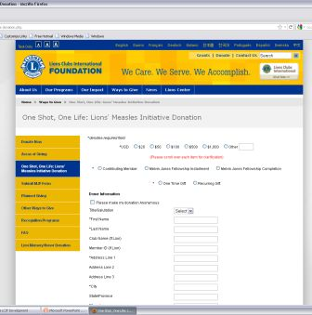
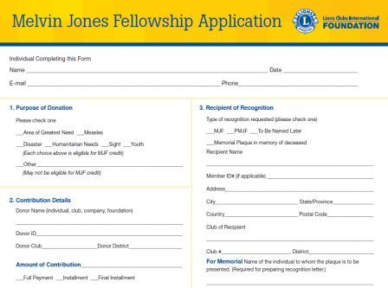
Cómo donar
Programas de reconocimiento:
Menciones de Amigos de Melvin Jones (MJF)
Donativos mayores (se aceptan promesas)
Métodos de pago:
Tarjeta de crédito, en línea
Cheque(solo de cuentas de Estados Unidos)
Transferencia bancaria
Depositar a la cuenta de la asociación en su país
Remitir formulario de solicitud de MJF
Marcar la opción "Sarampión" bajo
1. "Propósito de la donación"
Notes:
Es fácil donar. Podéis hacerlo en línea a través de www.lcif.org y pagar con una tarjeta de crédito, o podéis remitir un cheque pagadero en dólares estadounidenses. También podrían hacer el pago a la cuenta de la Asociación en su país para los clubes de Leones, Es imprescindible que marquen el comprobante de pago "Para la causa del sarampión". Si el donativo se aplicará a una Mención Amigos de Melvin Jones, marquen bajo el "Propósito de la donación" la opción "Sarampión"

Slide 19
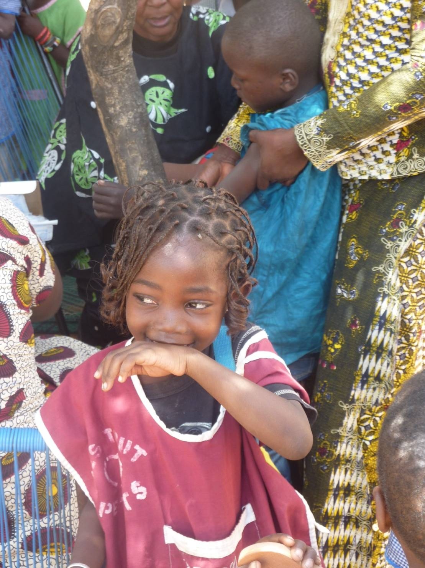
¿Tenéis preguntas?
Una vacuna, una vida
Notes:
Espero que hoy hayan aprendido un poco sobre el sarampión y la iniciativa Una vacuna, una vida. Con gusto responderé las preguntas que tengan.

